Slide 1


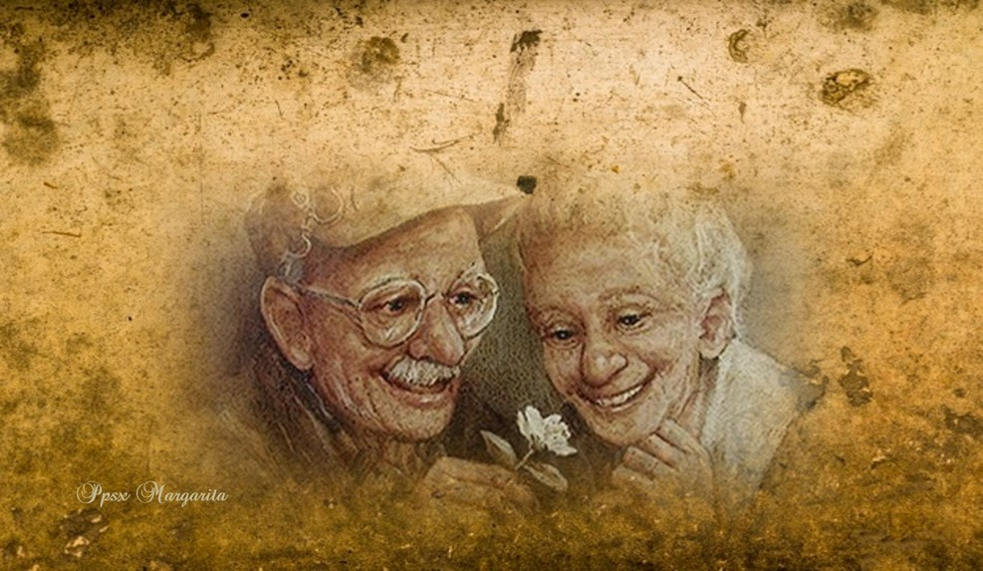
º
Cuando Estemos Viejos

Slide 2
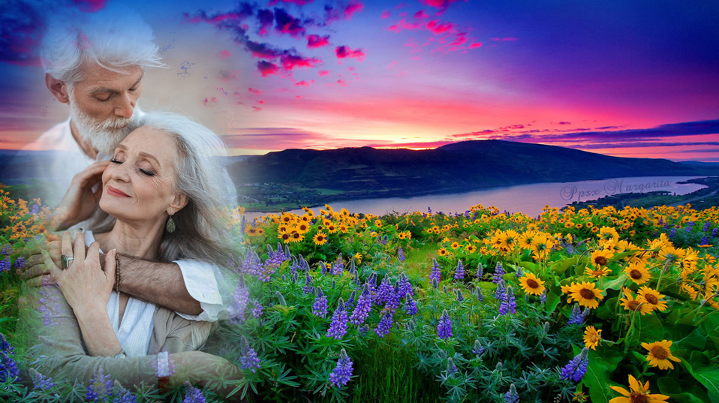

Slide 3
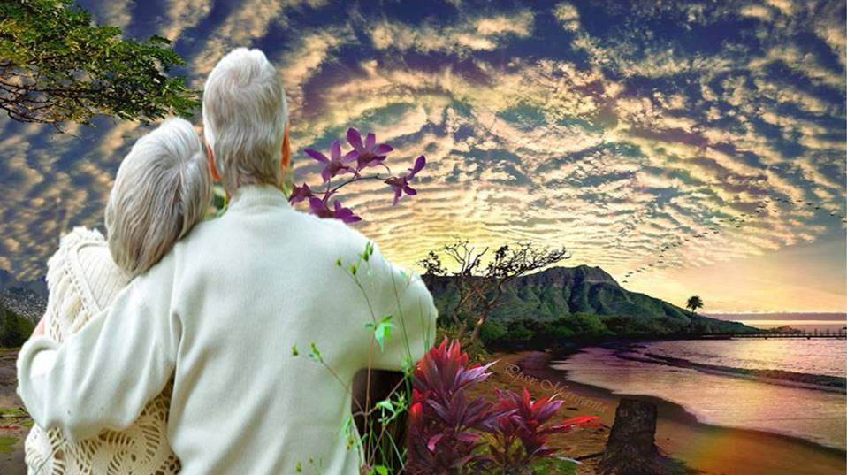
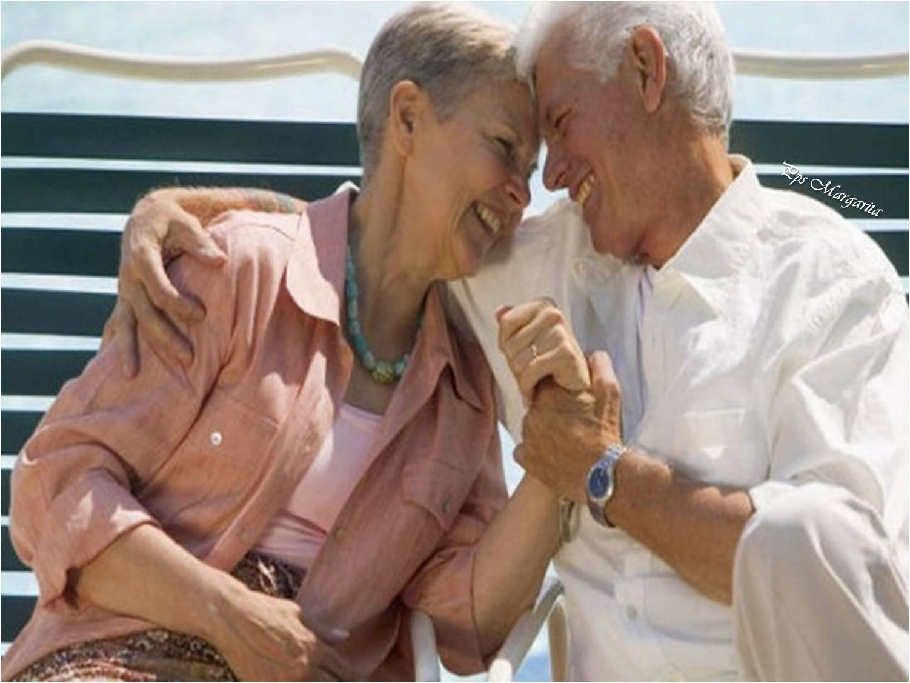
Cuando estemos viejos
Y se nos achique
el paisaje en los ojos.

Slide 4
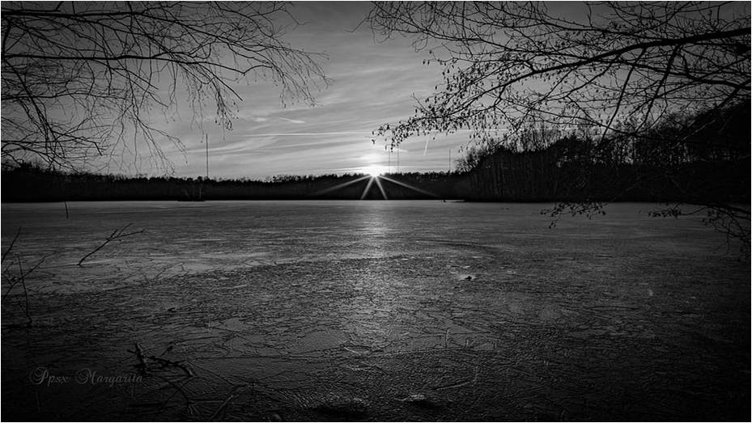
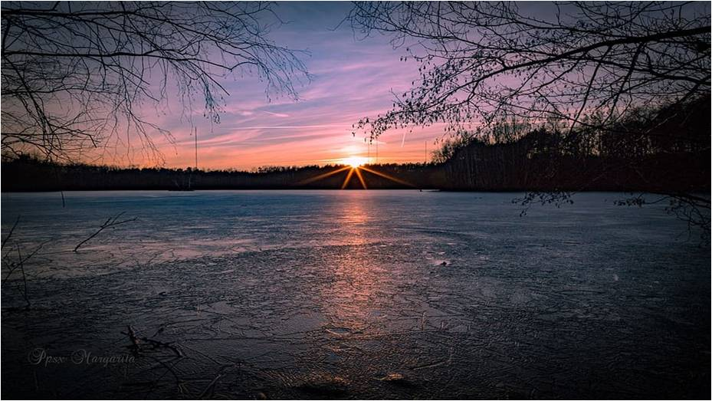
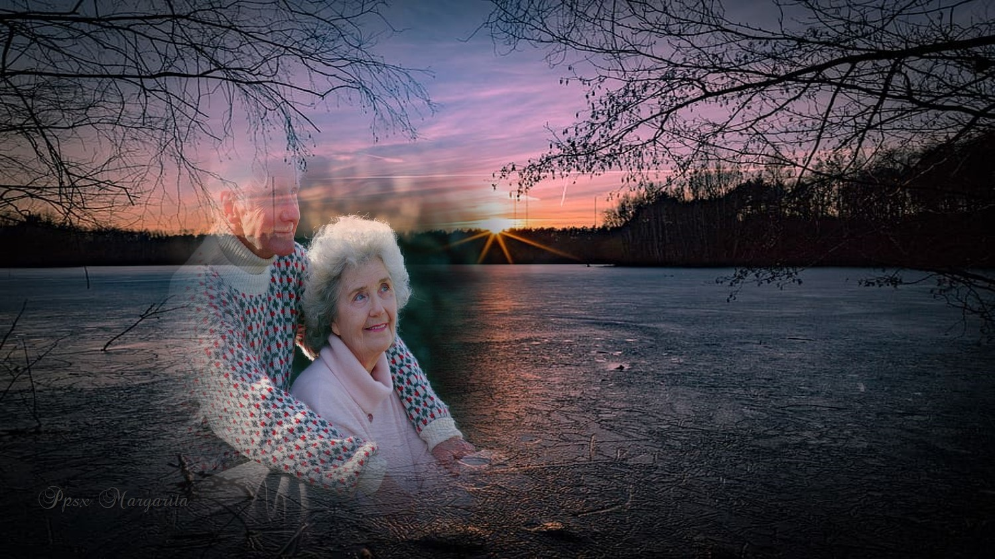
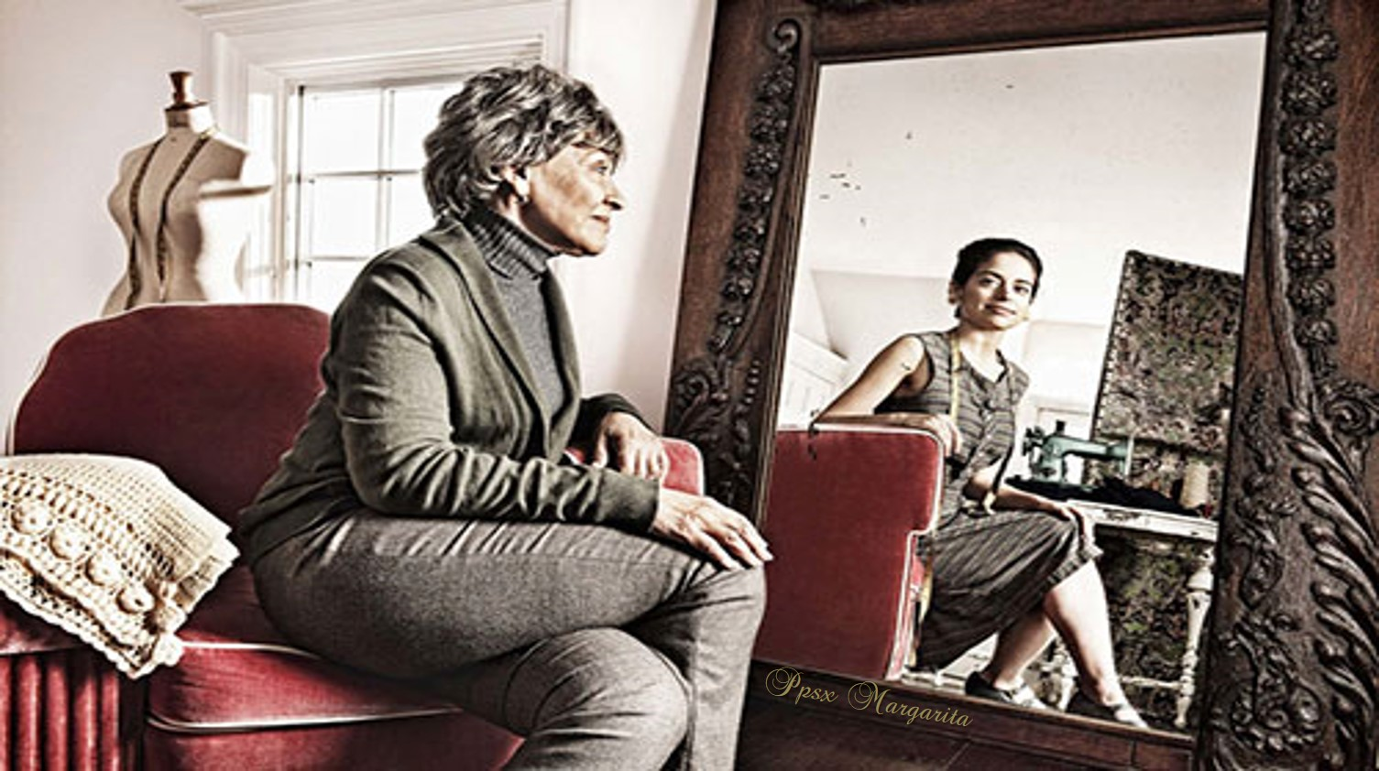
Y nos cachetee
la cara el espejo.
Y el sol del invierno
se nos ponga flojo,

Slide 5
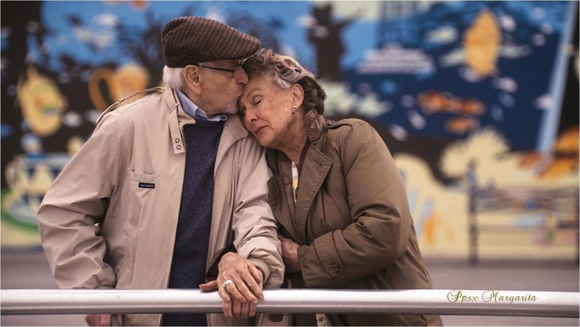
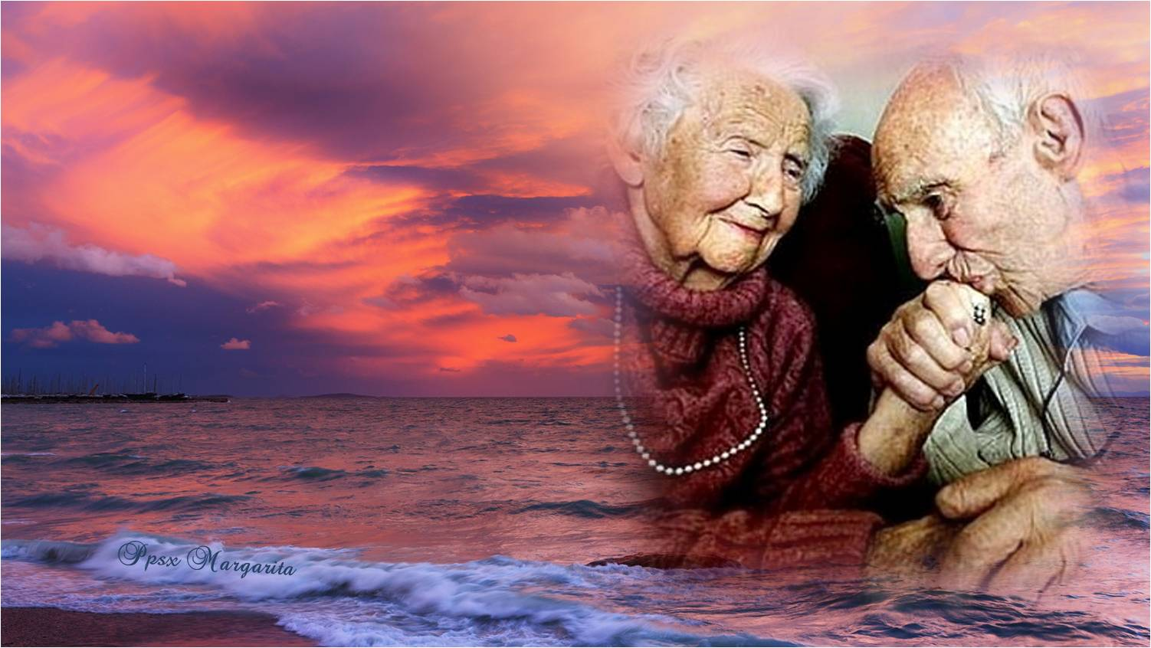
Cuando estemos viejos
Y tiemblen mis manos al tomar las tuyas

Slide 6

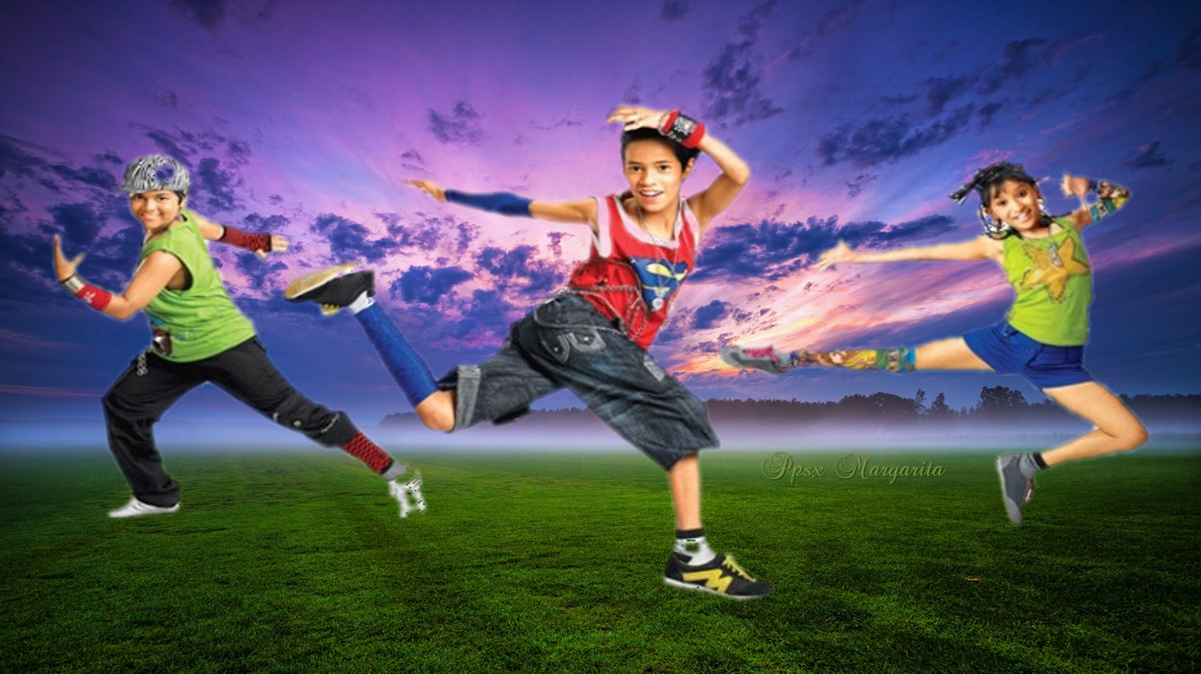
Y nos falte el llanto,
la risa y la bulla,
De estos tres diablillos
que ya estarán lejos.

Slide 7
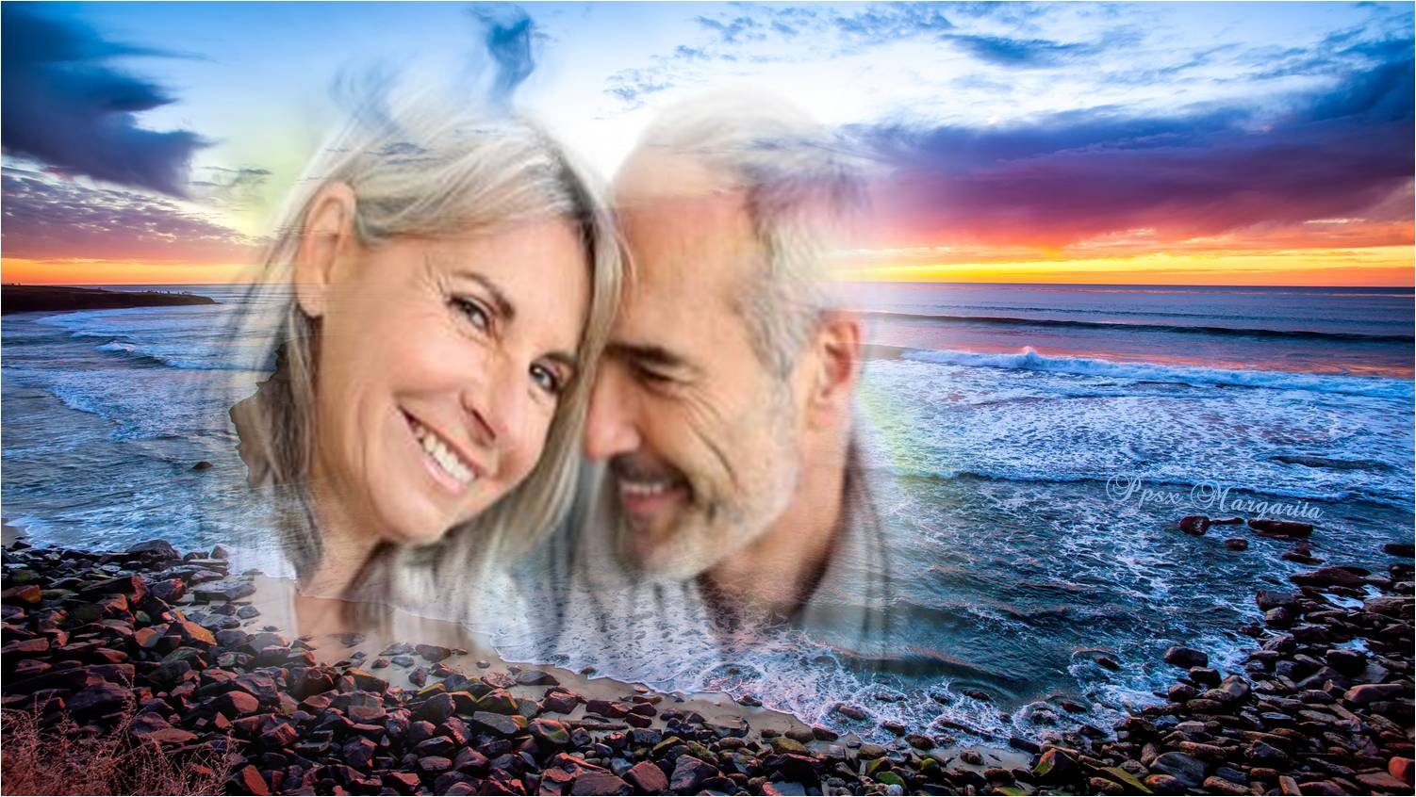

Slide 8
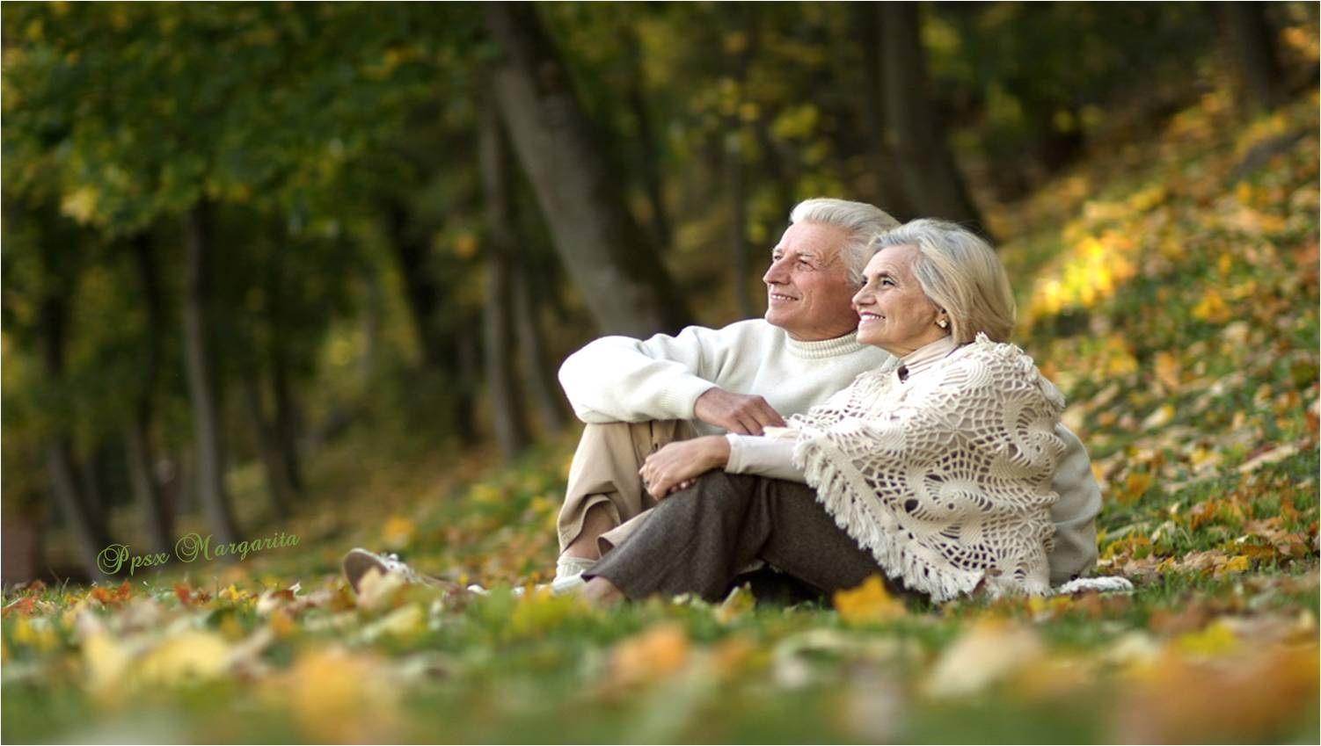
Cuando estemos viejos

Slide 9
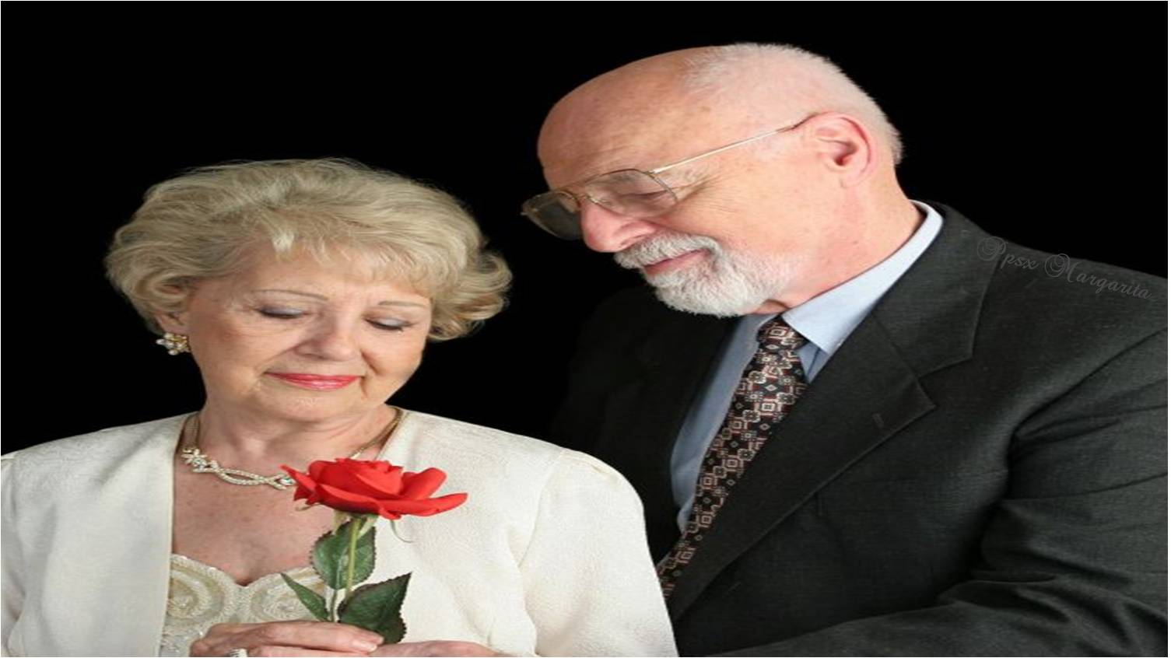
Cuando estemos solos

Slide 10
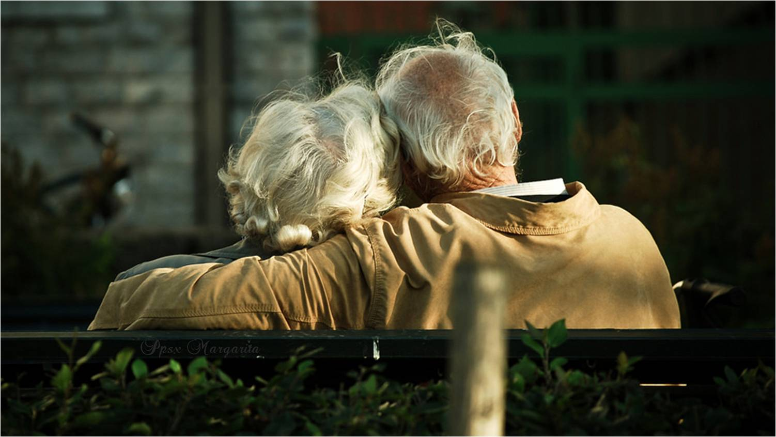
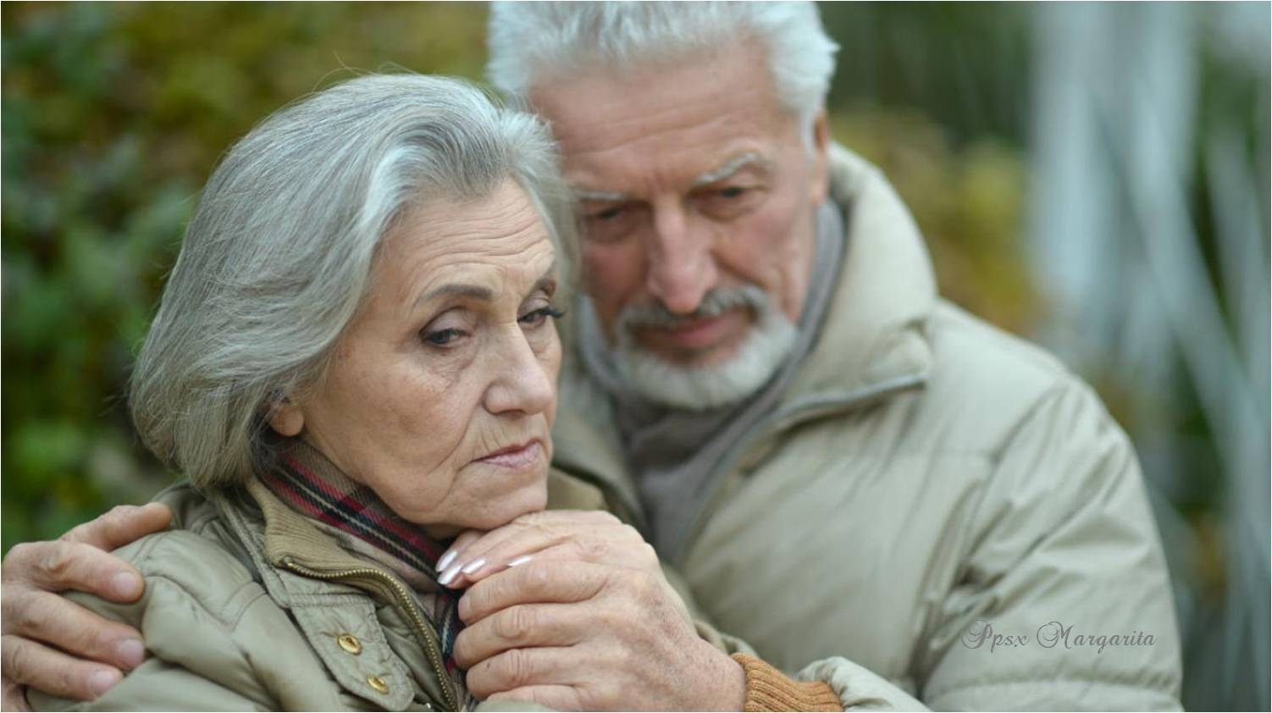
Cuando no haya nada
Y nos duela todo

Slide 11
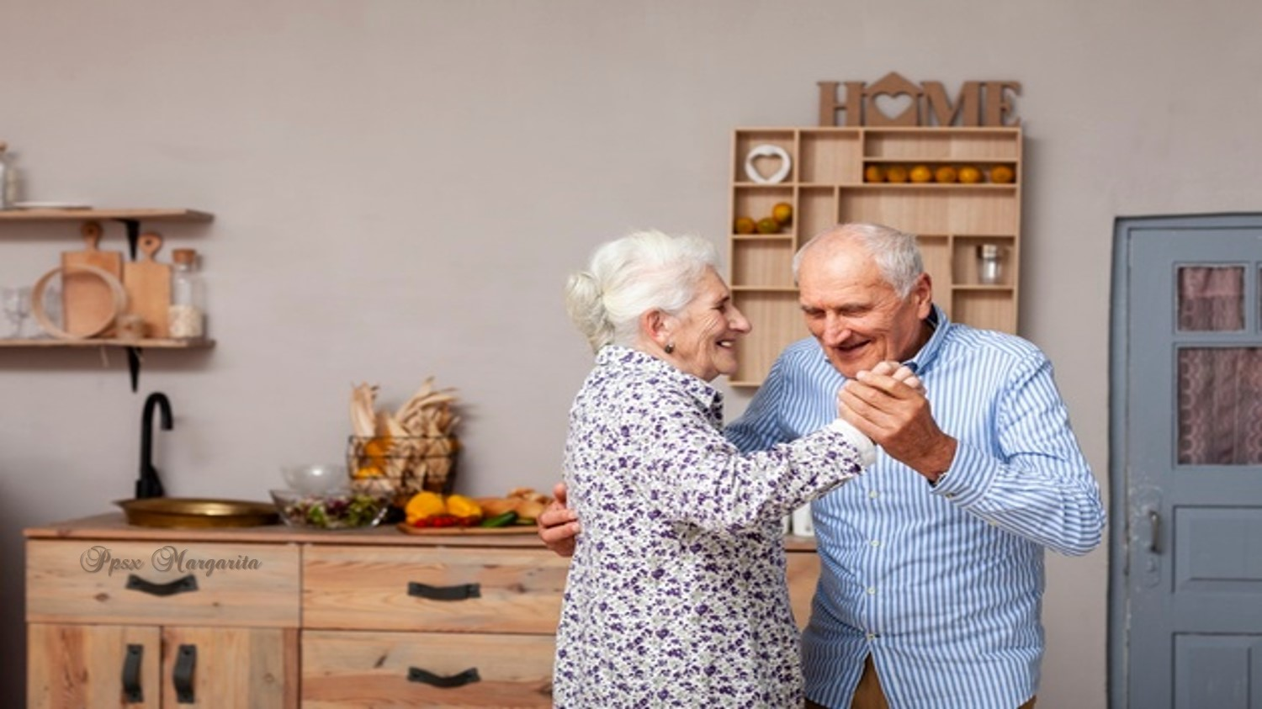
Cuando solo exista
la casa vacía

Slide 12
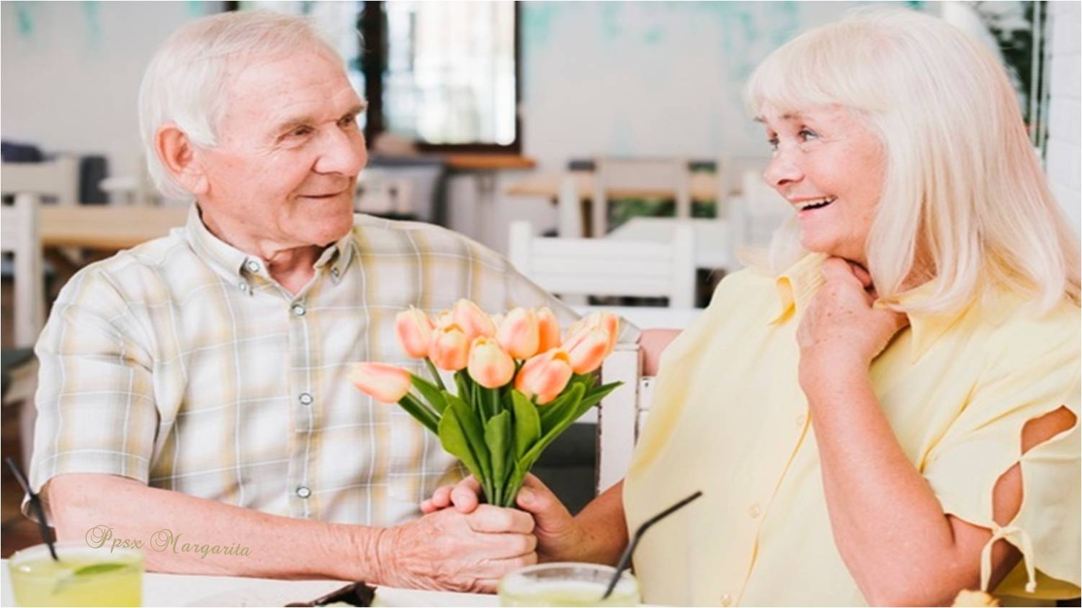

Slide 13
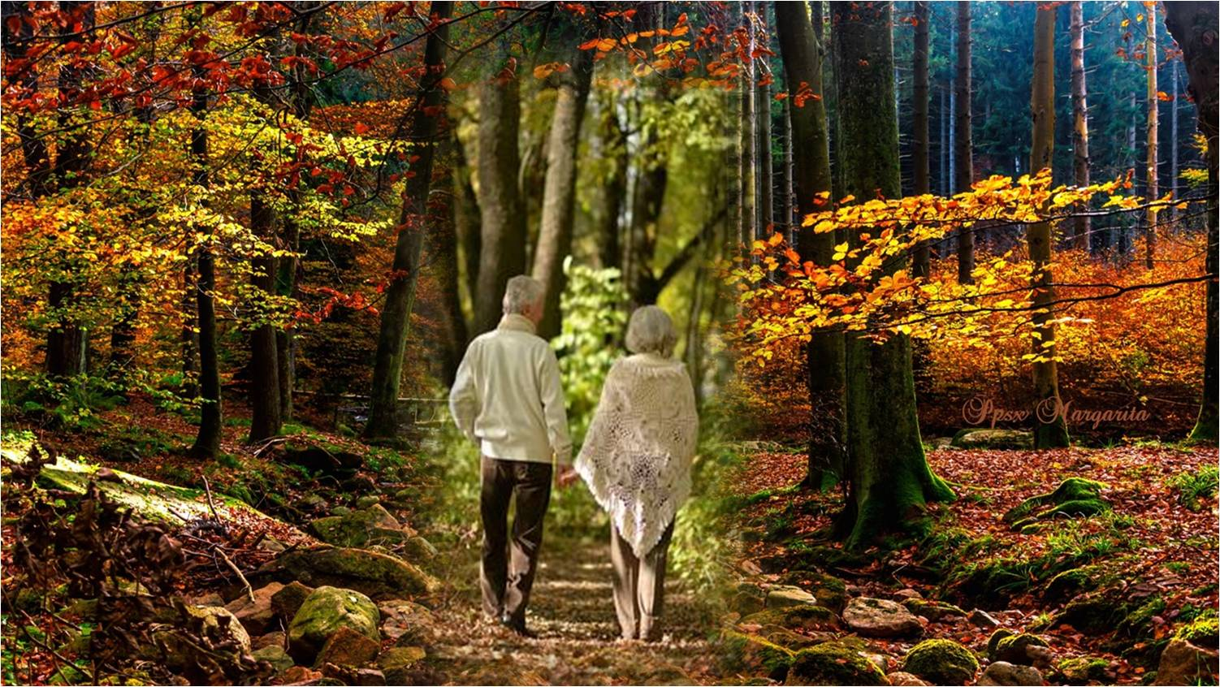
Y anden en silencio
tu sombra y la mía

Slide 14
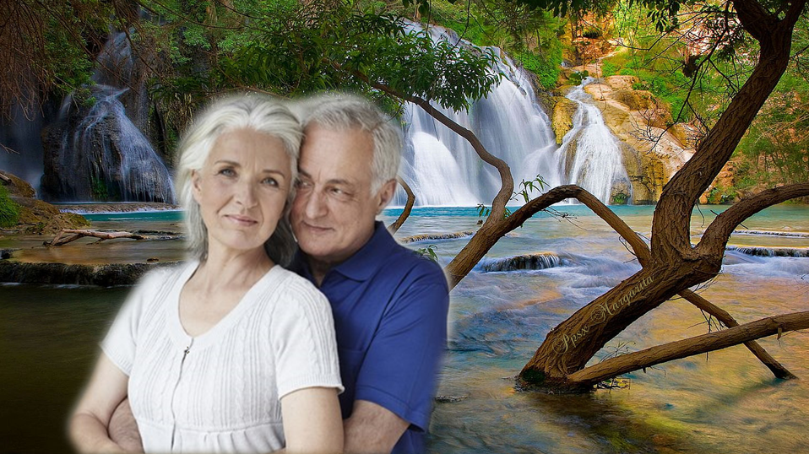

Slide 15
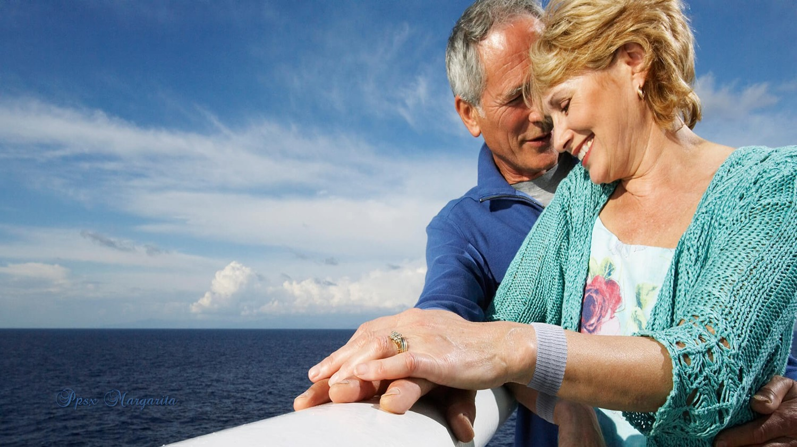
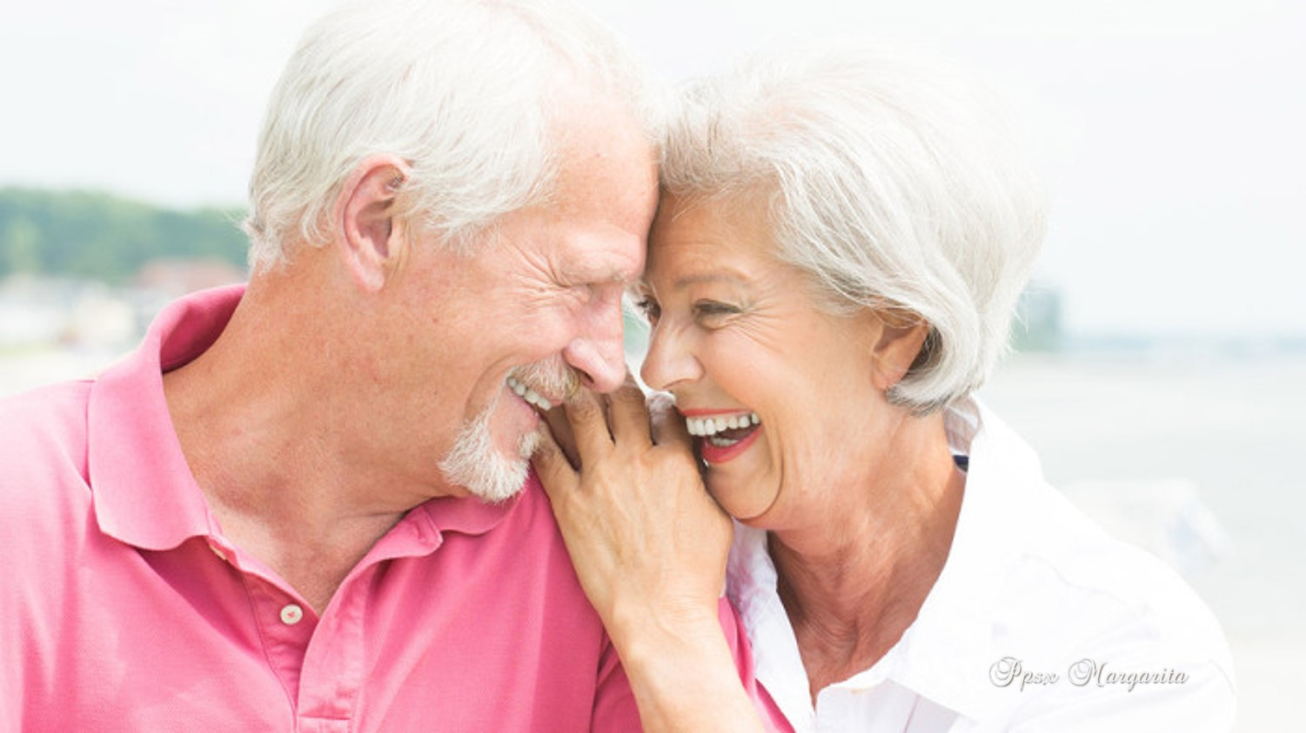
Nos querremos tanto que nuestro cariño
Llenará la ausencia
de estos tres diablillos.

Slide 16
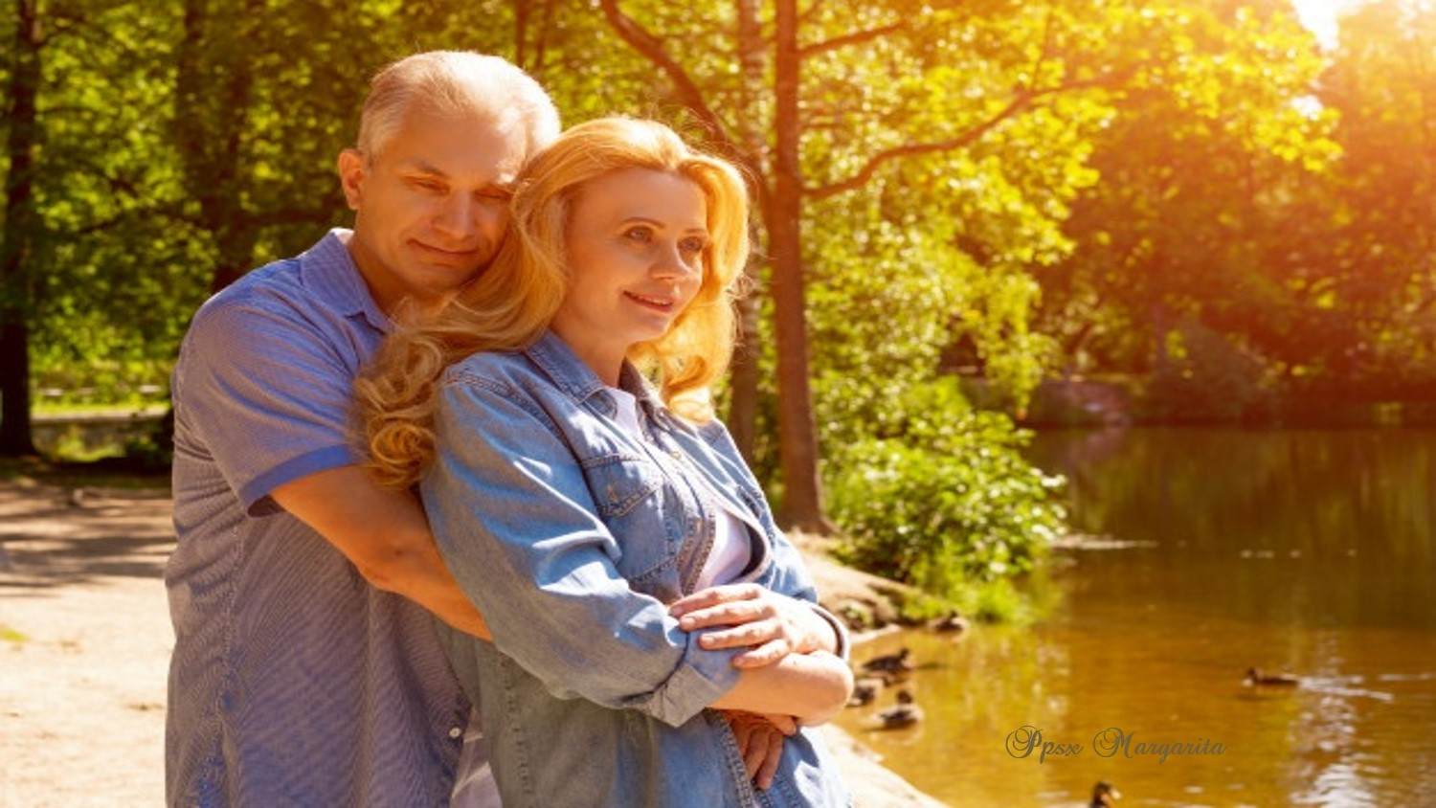
Cuando estemos viejos

Slide 17
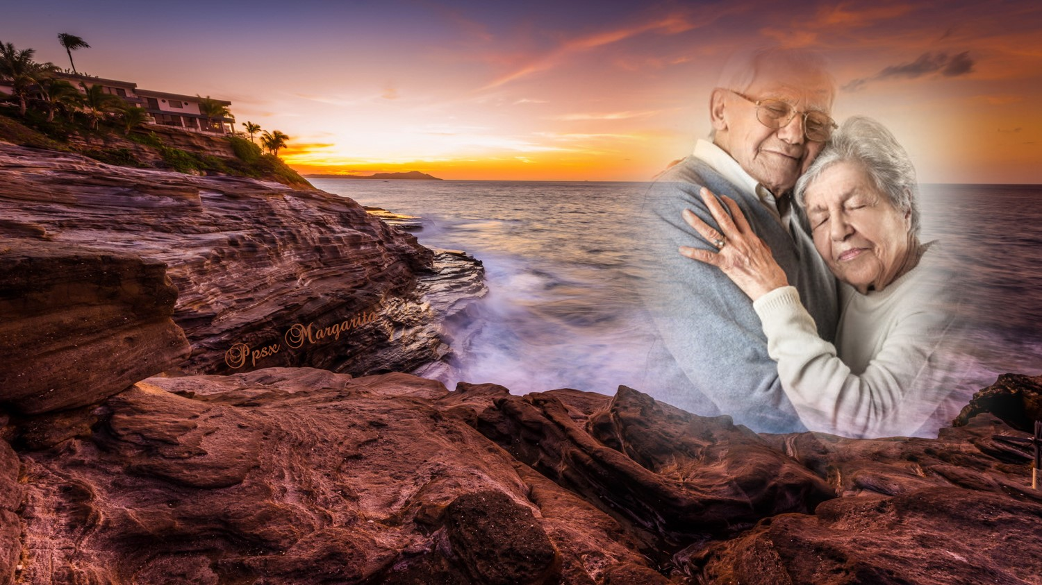
Yo te lo prometo
compañera mía

Slide 18
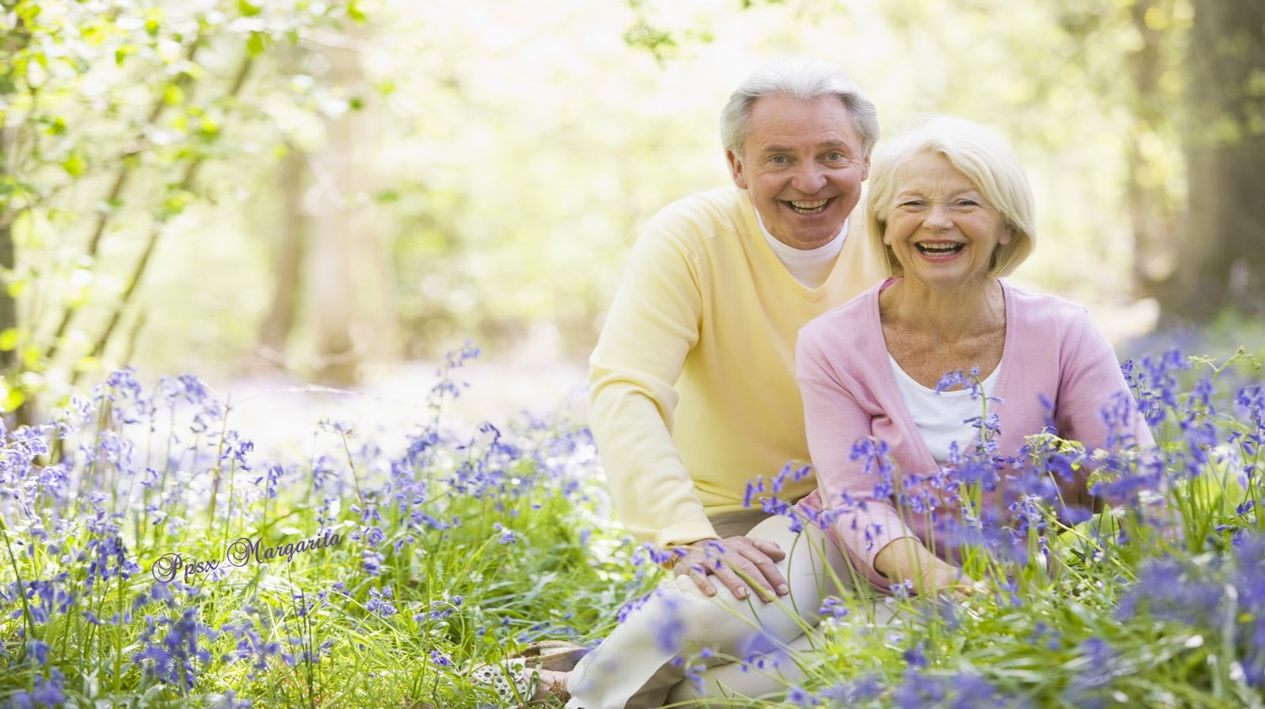

Slide 19
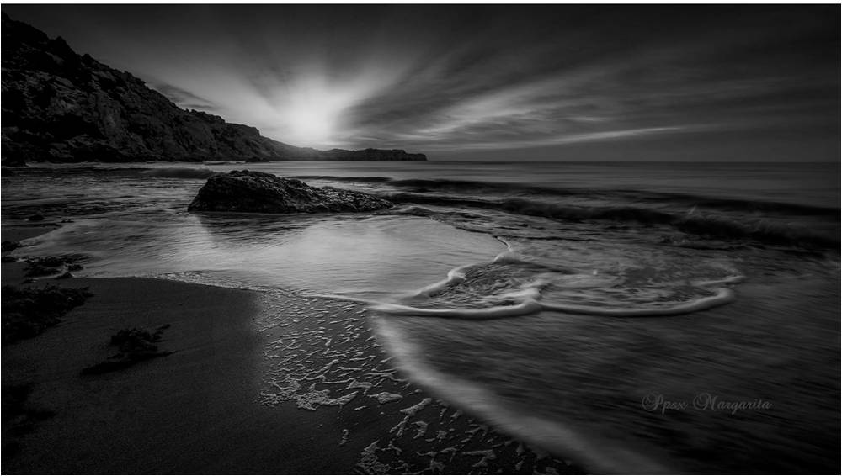
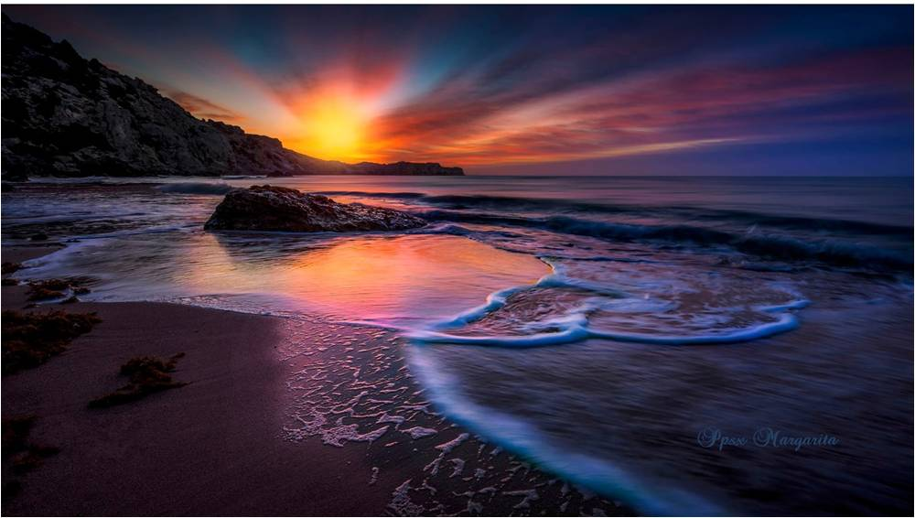
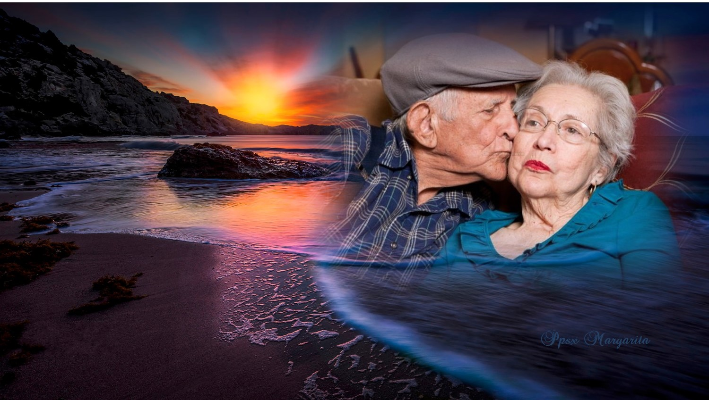
Serán nuestros años
plenos de dulzura

Slide 20
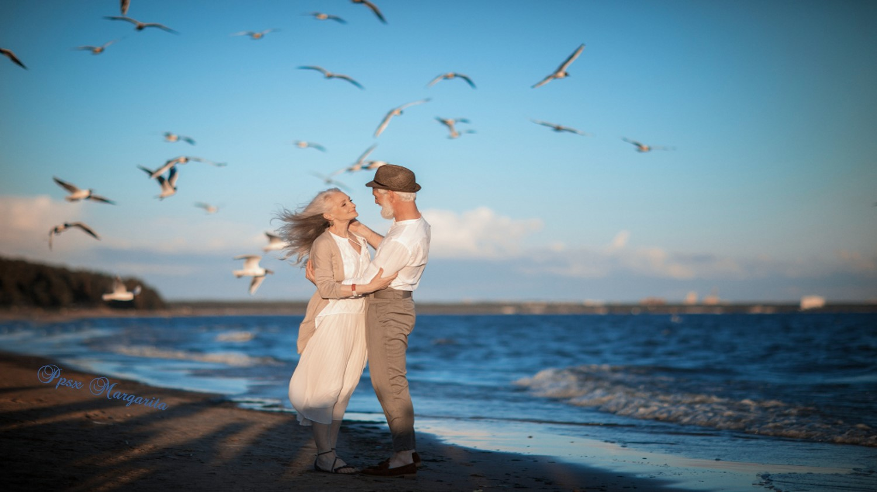
Serán nuestras horas
llenas de poesía

Slide 21
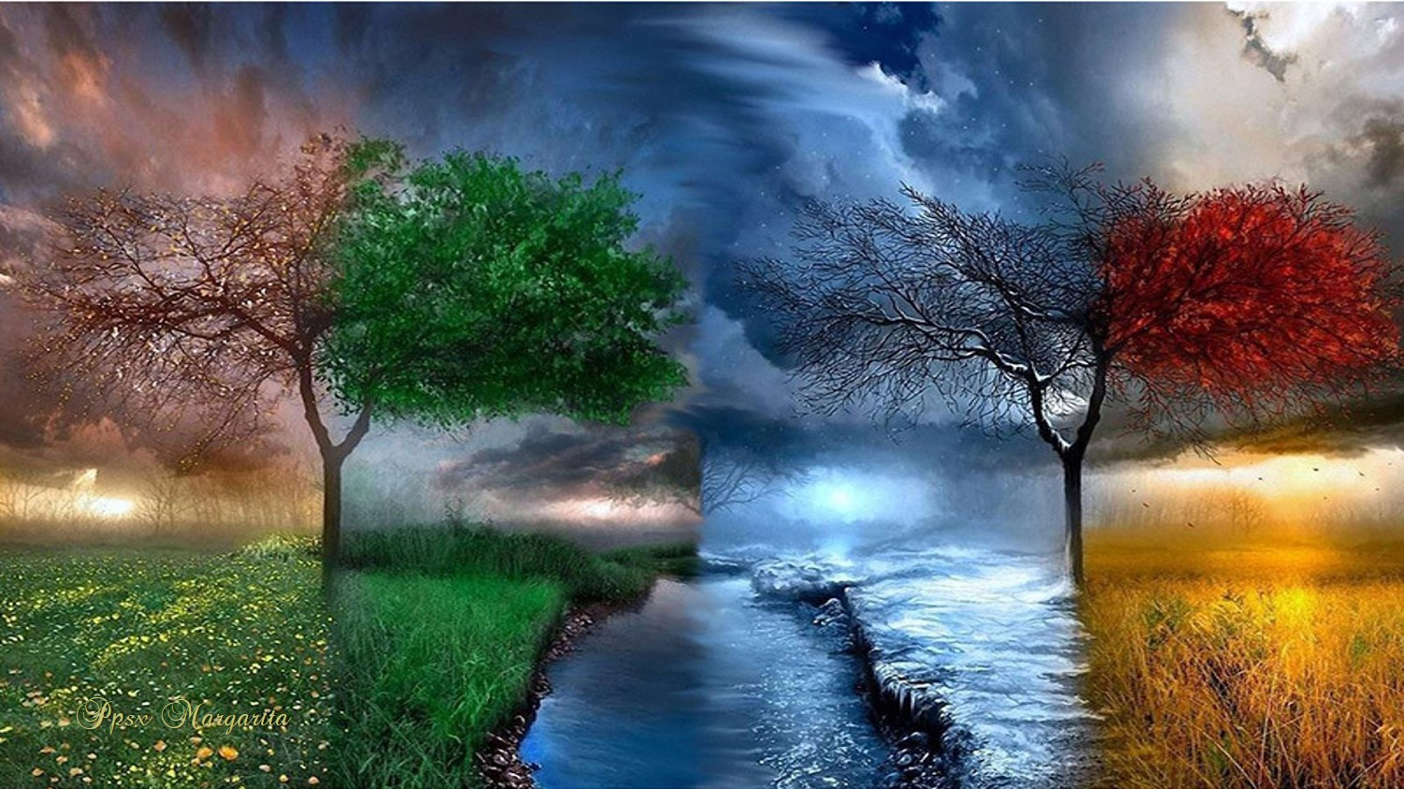
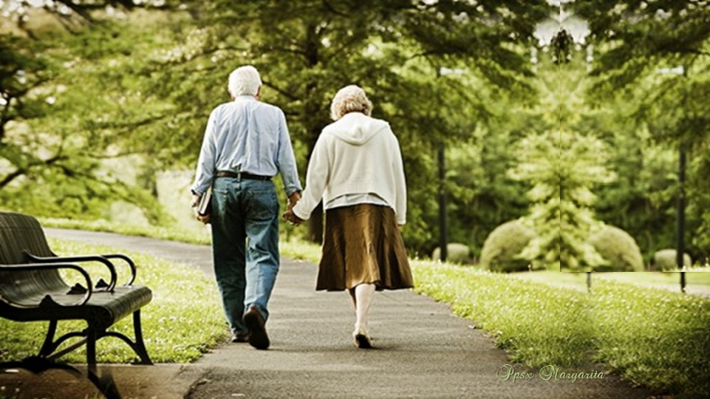
Las cuatro estaciones
de un mundo de nietos.
Andaremos juntos,
viejitos inquietos,

Slide 22
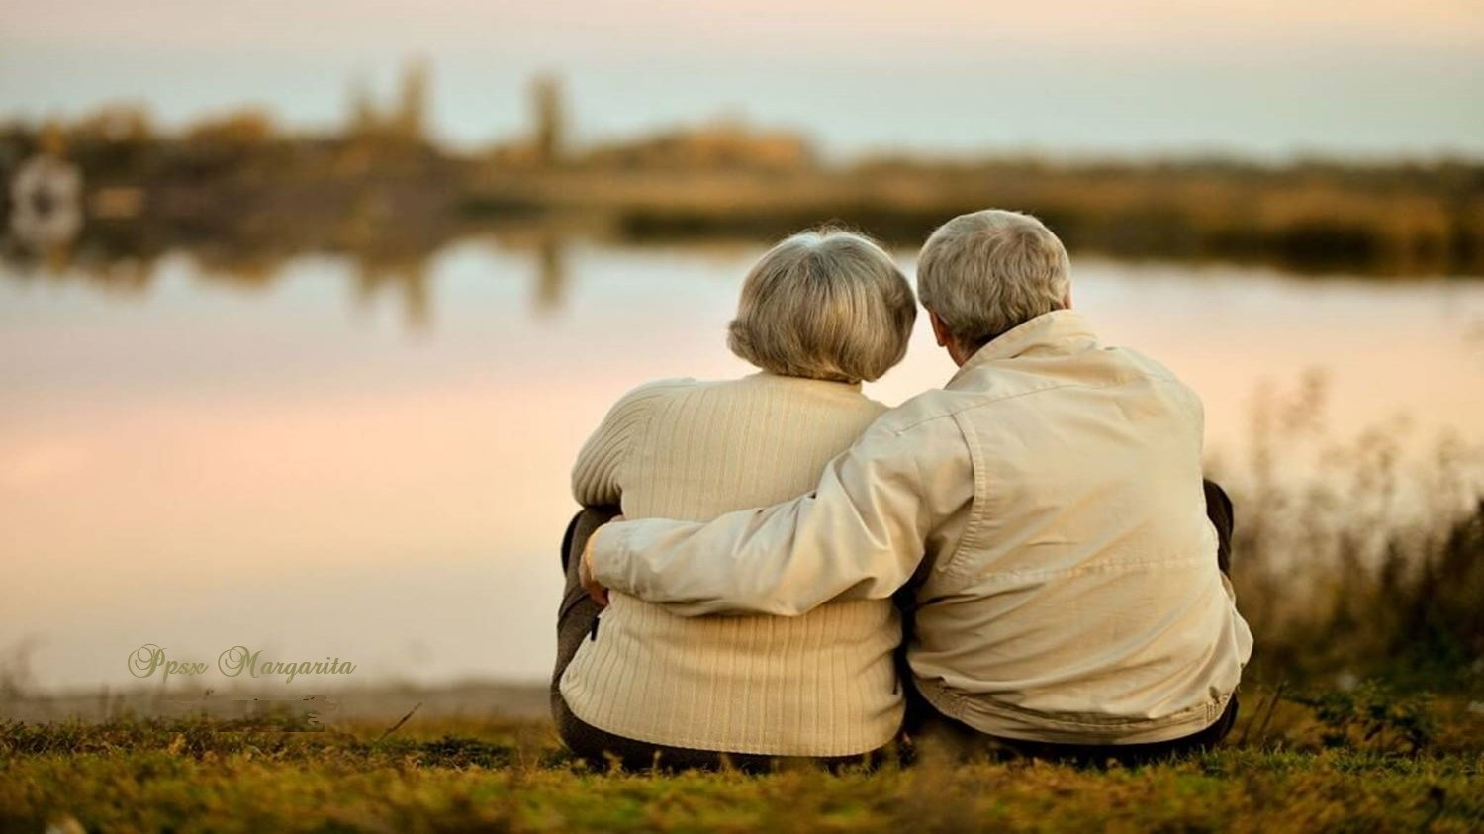

Slide 23
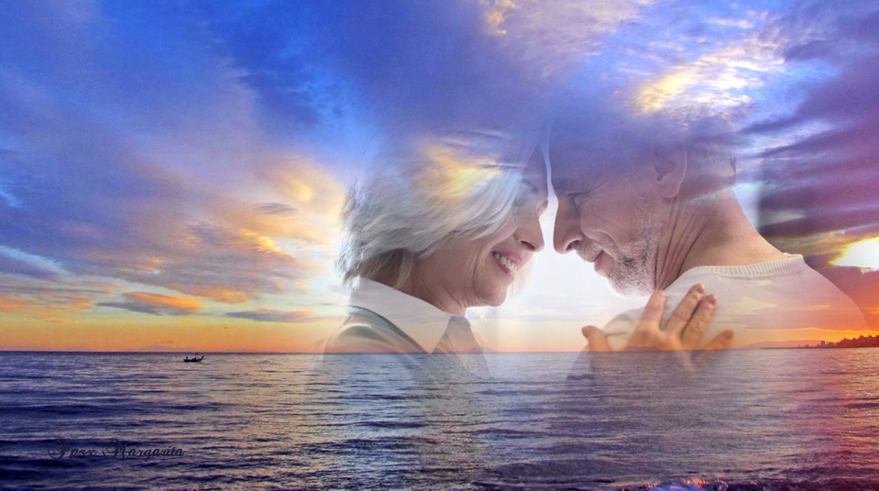
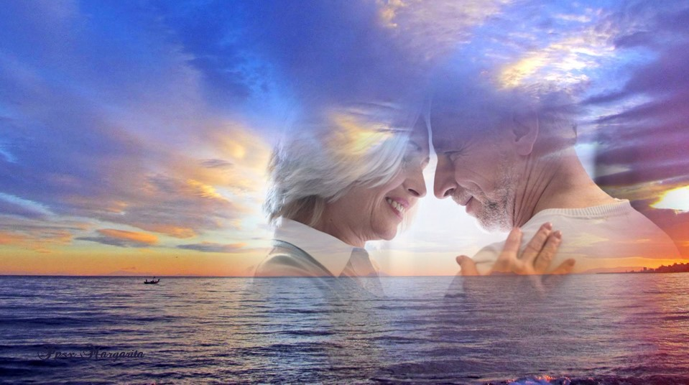
Y veras, mi vida,
que miente el espejo

Slide 24
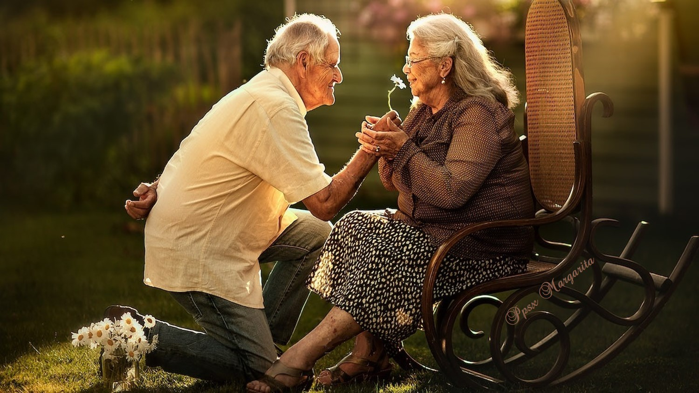
Pues seremos novios cuando
estemos
viejos

Slide 25
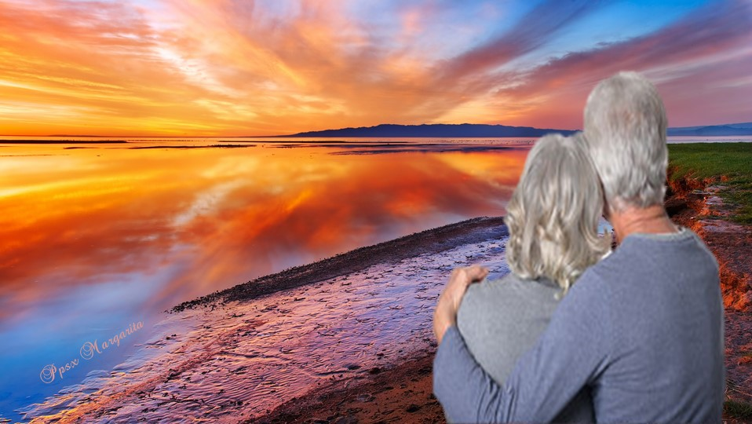

Slide 26
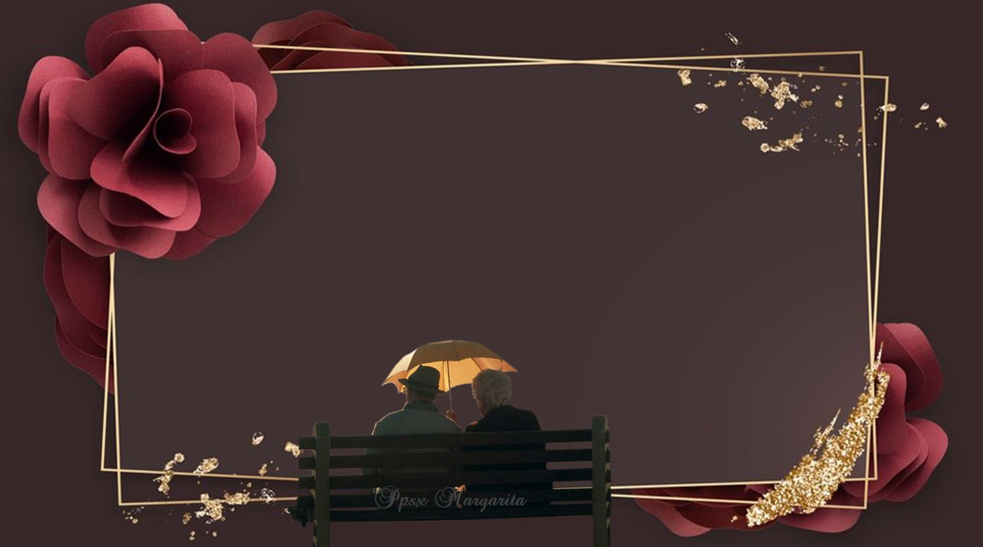



Música: Juego del destino
Eldar Mansurov
Junio 2020
Margarita

Slide 27









¿Te ha gustado?
Puedes ver más entrando
Aquí
Además puedes recibir powerpoints en tu correo electrónico suscribiéndote aquí:
Esta presentación powerpoint ha sido creada y compartida única y exclusivamente para mispps.com

